Slide 1
클린업 1주차
5팀 시계열자료분석팀
염예빈
한유진
이재현
박세령
이정우

Slide 2
INDEX
시계열 자료 및 분석
정상성
정상화
정상성 검정

Slide 3
1
시계열 자료 및 분석

Slide 4
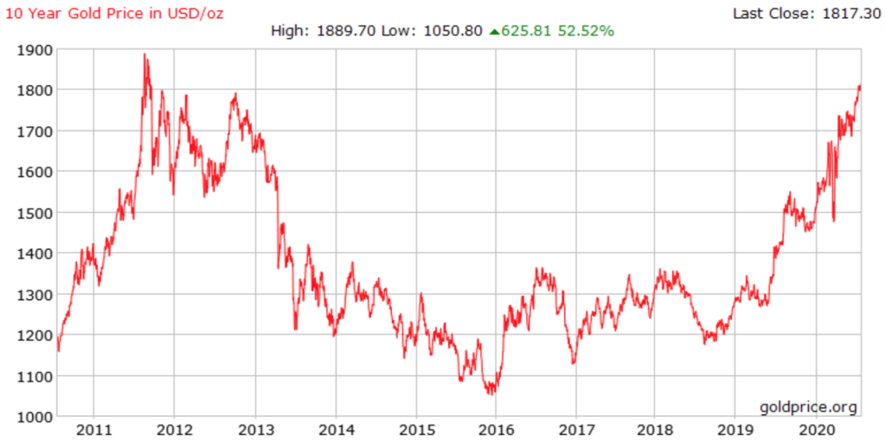
1
시계열 자료 및 분석
시계열 자료
시계열 분석
시계열 자료란?
시계열 자료 : 연도, 계절, 월 등 시간의 흐름에 따라 순서대로 관측 되는 자료

Slide 5
1
시계열 자료 및 분석
시계열 자료
시계열 분석
시계열 자료란?
시계열 자료 : 연도, 계절, 월 등 시간의 흐름에 따라 순서대로 관측 되는 자료
금값
(관측값)
연도
(시점)

Slide 6
1
시계열 자료 및 분석
시계열 자료
시계열 분석
시계열 자료란?
시계열 자료 : 연도, 계절, 월 등 시간의 흐름에 따라 순서대로 관측 되는 자료
시계열 자료의 대표적인 예
경제지표 데이터
월 상품 매출
강우량
날씨 데이터
주가
금값
(관측값)
연도
(시점)

Slide 7
1
시계열 자료 및 분석
시계열 자료
시계열 분석
시계열 자료란?
[ 시계열 자료의 종류 ]
Discrete time series
이산 시계열 :
특정 시점에 측정된 관측값
일반적으로 관측값 사이의 간격이 일정
Continuous time series
연속 시계열 :
시간의 모든 점에서 측정된 관측값
이산 시계열에 비해 자료가 적은 편

Slide 8
1
시계열 자료 및 분석
시계열 자료
시계열 분석
시계열 자료란?
대부분의 시계열 자료
[ 시계열 자료의 종류 ]
Discrete time series
이산 시계열 :
특정 시점에 측정된 관측값
일반적으로 관측값 사이의 간격이 일정
Continuous time series
연속 시계열 :
시간의 모든 점에서 측정된 관측값
이산 시계열에 비해 자료가 적은 편

Slide 9
1
시계열 자료 및 분석
시계열 자료
시계열 분석
시계열 자료란?
[ 시계열 자료의 특성 ]
추세변동 : 상승과 하락의 경향
순환변동 : 2~10년의 주기 안에서 상승과 하락을 반복
계절변동 : 일정한 기간 단위로 반복적 변동
불규칙변동 : 어떤 규칙없이 예측 불가능한 변동요인
Notes:
추세변동, 순환변동, 계절변동이 정상성을 해치는 요소이고, 불규칙변동이 어떠한 규칙없이 랜덤하게 움직이는 요인이라는 것을 말해주면 뒤에 이해하기가 좋을듯.

Slide 10
1
시계열 자료 및 분석
시계열 자료
시계열 분석
시계열 분석의 목적
1.
2.
시간 변수의 흐름에
따른 종속 변수의
패턴을 예측
시계열 자료가
생성된 시스템을
이해하고 제어

Slide 11
1
시계열 자료 및 분석
시계열 자료
시계열 분석
시계열 분석의 목적
1.
2.
시간 변수의 흐름에
따른 종속 변수의
패턴을 예측
시계열 자료가
생성된 시스템을
이해하고 제어

Slide 12


1
시계열 자료 및 분석
시계열 자료
시계열 분석
회귀분석 vs 시계열분석
Regression
Time Series anlysis
[ 회귀분석 ]
[ 시계열분석 ]
vs
설명변수를 통한 예측
독립성을 전제
→ 순서 신경 X
과거 자료를 토대로 예측
자기상관성을 전제
→ 순서가 중요
$$y_{i}={β_{0}+ β_{1} x}_{i}+ ε_{i}$$
$$y_{t}=δ+φ_{1}y_{1−1}+ε_{t}$$

Slide 13

1
시계열 자료 및 분석
시계열 자료
시계열 분석
회귀분석 vs 시계열분석
Regression
Time Series anlysis
[ 회귀분석 ]
[ 시계열분석 ]
자기 상관성
어떤 변수에 대해 이전의 값이 이후의 값에 영향을 주는 것
즉, 이전 시점의 값이 이후 시점의 값에 영향을 주는 것
vs
설명변수를 통한 예측
독립성을 전제
→ 순서 신경 X
과거 자료를 토대로 예측
자기상관성을 전제
→ 순서가 중요
Earlier Data
Later Data
$$y_{i}={β_{0}+ β_{1} x}_{i}+ ε_{i}$$
$$y_{t}=δ+φ_{1}y_{1−1}+ε_{t}$$

Slide 14
2
정상성

Slide 15
2
정상성
정상성
강정상성
약정상성
정상성이란?
: 시계열의 확률적 성질들이 시간의 흐름에 따라
변하지 않는 성질
정상성(Stationarity)
평균, 분산 등

Slide 16
2
정상성
정상성
강정상성
약정상성
정상성의 필요성
…
시계열에서 각 시점은 확률 변수이므로 각 시점별로 확률분포를 가짐
→ 즉, 예측을 위해서는 무한한 시점의 결합분포를 고려해야함 !!

Slide 17

2
정상성
정상성
강정상성
약정상성
But..
It’s too hard !!
정상성의 필요성
…
따라서,
다수의 시점들에 대한 결합분포의 파악을 좀 더
간략하게 하기 위해 정상성이라는 가정이 필요 !!
시계열에서 각 시점은 확률 변수이므로 각 시점별로 확률분포를 가짐
→ 즉, 예측을 위해서는 무한한 시점의 결합분포를 고려해야함 !!

Slide 18

2
정상성
정상성
강정상성
약정상성
강정상성
$$F\left(X_{t}, …, X_{t+p}\right)= F\left(X_{t+k} , … , X_{t+k+p}\right)$$
동일한 기간의 시계열에 대한 결합확률분포가 모든 시계열 구간에서 동일
→ 지나치게 엄격한 가정 :
이를 만족하는 시계열 자료는 거의 없다
따라서, 강정상성을 만족하기는 어려움!!

Slide 19


2
정상성
정상성
강정상성
약정상성
그래서 생각해낸
“약정상성＂

Slide 20
2
정상성
정상성
강정상성
약정상성
약정상성
분포의 동일성(강정상성의 조건)이 만족되지 않더라도 특성치의 동일성이 만족하는 경우
시간 t에 관계없이 평균과 분산이 일정
공분산이 시차(time lag)에만 의존하고 시점 t와는 무관!
평균, 분산

Slide 21
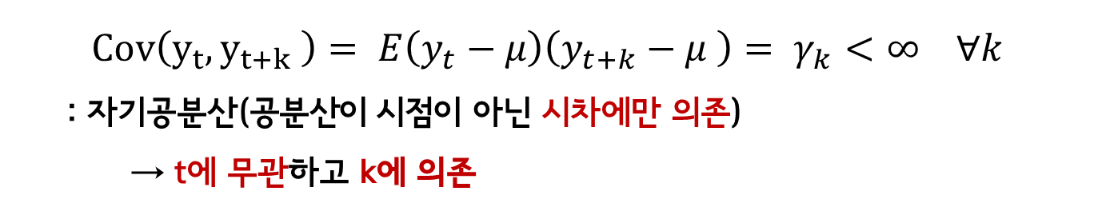

2
정상성
정상성
강정상성
약정상성
약정상성
1.
$E\left(y_{t}\right)=μ<∞$ : 평균이 시점 t에 무관하게 일정
$Var\left(y_{t}\right)= E{\left(y_{t}−μ \right)}^{2}= γ_{0}<∞$ : 분산이 시점 t에 무관하게 일정
2.
3.
$$Cov\left(y_{t}, y_{t+k} \right)= E\left(y_{t}−μ\right)\left(y_{t+k}−μ \right)= γ_{k}<∞ ∀k$$
: 자기공분산(공분산이 시점이 아닌 시차에만 의존)
→ t에 무관하고 k에 의존

Slide 22
2
정상성
정상성
강정상성
약정상성
약정상성
1.
$E\left(y_{t}\right)=μ<∞$ : 평균이 시점 t에 무관하게 일정
$Var\left(y_{t}\right)= E{\left(y_{t}−μ \right)}^{2}= γ_{0}<∞$ : 분산이 시점 t에 무관하게 일정
이 3가지를 만족 :
정상적 시계열로 간주
또한, 앞으로 언급하는 정상성 = “약정상성”
2.
3.
$$Cov\left(y_{t}, y_{t+k} \right)= E\left(y_{t}−μ\right)\left(y_{t+k}−μ \right)= γ_{k}<∞ ∀k$$
: 자기공분산(공분산이 시점이 아닌 시차에만 의존)
→ t에 무관하고 k에 의존

Slide 23
3
정상화

Slide 24
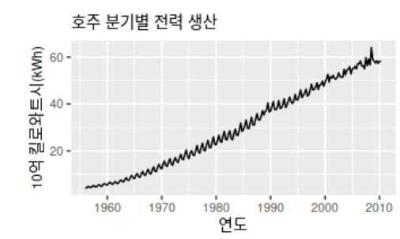
3
정상화
비정상시계열
정상화 방법
비정상시계열의 특징
1.
평균이 변하는 경우

Slide 25
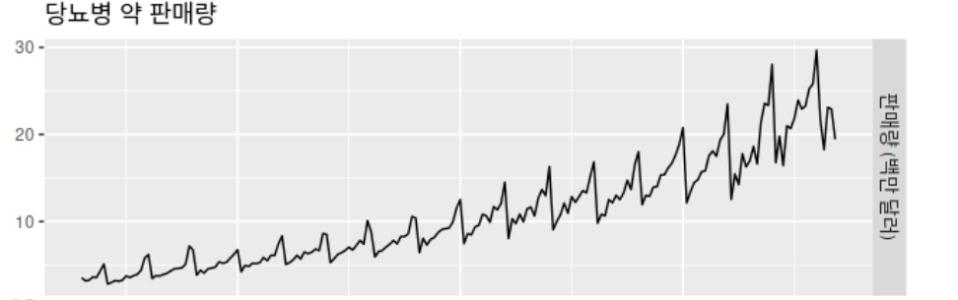
3
정상화
비정상시계열
정상화 방법
비정상시계열의 특징
2.
분산이 시점에 영향을 받는 경우

Slide 26
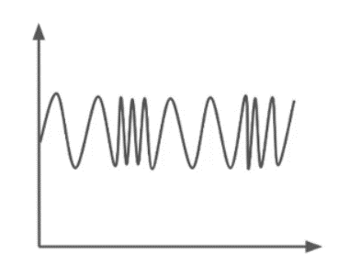
3
정상화
비정상시계열
정상화 방법
비정상시계열의 특징
3.
공분산이 시점에 영향을 받는 경우

Slide 27

3
정상화
비정상시계열
정상화 방법
비정상시계열의 특징
3.
공분산이 시점에 영향을 받는 경우
비정상 시계열의 분석?
정상성 확보 필요!
Notes:
지금부터 정상성을 어떻게 확보할수 있을지를 크게 1. 분산안정화와 2. 체계적 성분 제거 두 가지 측면에서 말씀드리겠습니다.

Slide 28
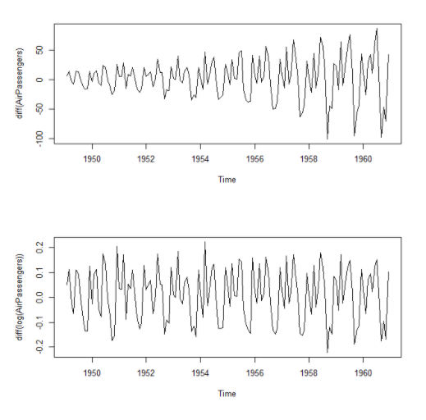

3
정상화
비정상시계열
정상화 방법
분산이 일정하지 않은 경우
HOW?
로그변환
제곱근 변환
Box-cox 변환

Slide 29
3
정상화
비정상시계열
정상화 방법
추세/계절성을 가질 경우
시계열의 유형과 방법에 따라 과정이 달라진다.
방법
시계열 유형
회귀
추세만 있는 시계열
평활
계절성만 있는 시계열
차분
추세, 계절성 있는 시계열

Slide 30


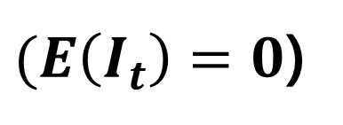
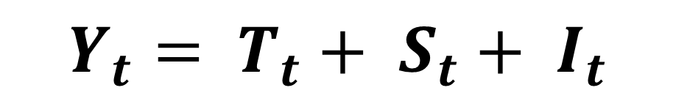
3
정상화
비정상시계열
정상화 방법
회귀 – 추세만 있는 시계열
STEP 1.
추세성분과 불규칙성분만 있는 시계열 모형을 가정
$$Y_{t}= T_{t}+ I_{t} , E\left(I_{t}\right)=0$$
$T_{t}$: 추세성분, $I_{t}$: 불규칙성분
$$Y_{t}= T_{t}+ S_{t}+ I_{t}$$
$(E\left(I_{t}\right)=0$)
추세
계절성
오차

Slide 31

3
정상화
비정상시계열
정상화 방법
회귀 – 추세만 있는 시계열
STEP 1.
추세성분과 불규칙성분만 있는 시계열 모형을 가정
$$Y_{t}= T_{t}+ I_{t} , E\left(I_{t}\right)=0$$
어라? 순환변동을 나타내는 변수는 왜 없나요?
$T_{t}$: 추세성분, $I_{t}$: 불규칙성분
순환변동은 관측이 쉽지 않고 주기를 찾아내기 쉽지 않기 때문에 일반적으로 분해법에서 고려하지 않습니다!

Slide 32

3
정상화
비정상시계열
정상화 방법
추세/계절성을 가질 경우
시계열의 유형과 방법에 따라 과정이 달라진다.
① 회귀 를 활용한
추세/계절성 제거
방법
시계열 유형
회귀
추세만 있는 시계열
평활
계절성만 있는 시계열
차분
추세, 계절성 있는 시계열

Slide 33
3
정상화
비정상시계열
정상화 방법
회귀 – 추세만 있는 시계열
STEP 1.
추세성분과 불규칙성분만 있는 시계열 모형을 가정
$$Y_{t}= T_{t}+ I_{t} , E\left(I_{t}\right)=0$$
$T_{t}$: 추세성분, $I_{t}$: 불규칙성분

Slide 34
3
정상화
비정상시계열
정상화 방법
회귀 – 추세만 있는 시계열
STEP 1.
추세성분과 불규칙성분만 있는 시계열 모형을 가정
$$Y_{t}= T_{t}+ I_{t} , E\left(I_{t}\right)=0$$
$T_{t}$: 추세성분, $I_{t}$: 불규칙성분
STEP 2.
추세성분 $T_{t}$ 를 시점에 대한 회귀식으로 표현
$$T_{t}= c_{0}+ c_{1}t+ c_{2}t^{2}+…+ c_{p}t^{p}$$
추세의 비선형 관계를 고려하기 위해 p차 다항식으로 표현
P의 값은 플랏을 보고 분석자가 결정

Slide 35
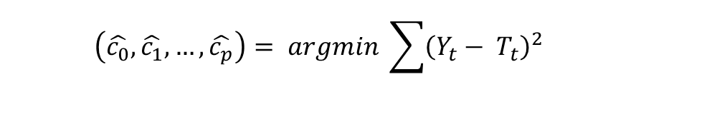
3
정상화
비정상시계열
정상화 방법
회귀 – 추세만 있는 시계열
STEP 3.
최소제곱법을 통해 회귀식의 계수 추정
$$\left(\hat{c_{0}},\hat{c_{1}},…, \hat{c_{p}}\right)= argmin \sum{{\left(Y_{t}− T_{t}\right)}^{2}}$$
STEP 4.
추정한 추세를 시계열에서 제거
$$Y_{t}−\hat{T_{t}}= I_{t}$$

Slide 36

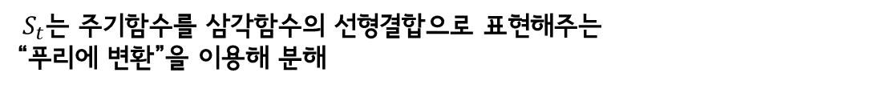
3
정상화
비정상시계열
정상화 방법
회귀 - 계절성만 있는 시계열
STEP 1.
계절성분과 불규칙성분이 있는 모형 가정
$$Y_{t}= S_{t}+ I_{t}, E\left(I_{t}\right)=0$$
$${ S}_{t}= a_{0}+ \sum_{j=1}^{k}{a_{j}\cos\left(λ_{j}t\right)+b_{j}sin⁡(λ_{j}t))}$$
이때,
${ S}_{t}$는 주기함수를 삼각함수의 선형결합으로 표현해주는
“푸리에 변환”을 이용해 분해
자세한 내용은 Pass!

Slide 37
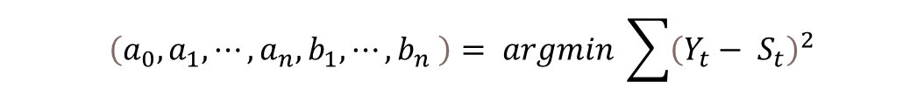
3
정상화
비정상시계열
정상화 방법
회귀 - 계절성만 있는 시계열
STEP 2.
$λ_{j}$, k를 분석자가 결정한 후 최소제곱법을 통해 계수 추정
$$\left(a_{0}, a_{1}, ⋯, a_{n}, b_{1}, ⋯, b_{n} \right)= argmin \sum{{\left(Y_{t}− S_{t}\right)}^{2}}$$
STEP 3.
추정된 계절성을 시계열에서 제거
STEP 1.
$$Y_{t}−\hat{S_{t}}= I_{t}$$

Slide 38
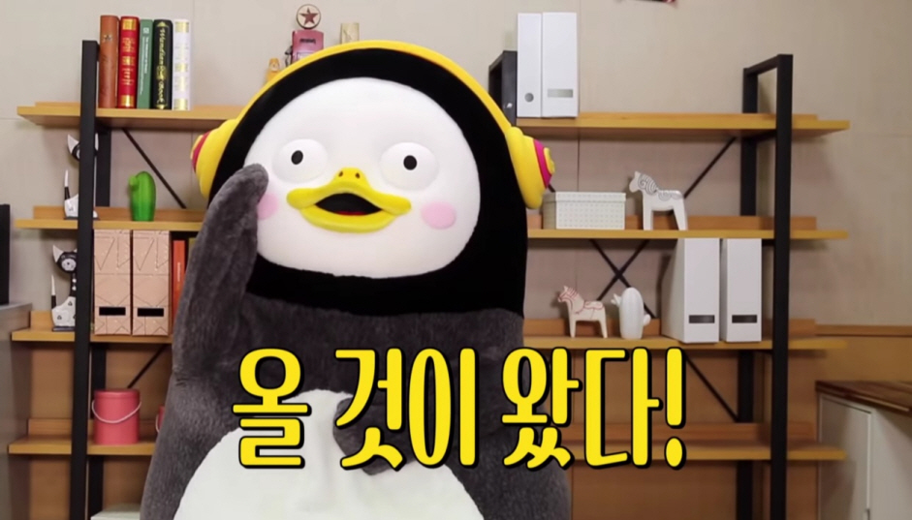
3
정상화
비정상시계열
정상화 방법
회귀 - 계절성만 있는 시계열
STEP 2.
$λ_{j}$, k를 분석자가 결정한 후 최소제곱법을 통해 계수 추정
$$\left(a_{0}, a_{1}, ⋯, a_{n}, b_{1}, ⋯, b_{n} \right)= argmin \sum{{\left(Y_{t}− S_{t}\right)}^{2}}$$
STEP 3.
추정된 계절성을 시계열에서 제거
추세와 계절성 둘다 있으면 어떡하지?
STEP 1.
$$Y_{t}−S_{t}= I_{t}$$
추세 제거와 계절성 제거 반복!

Slide 39


3
정상화
비정상시계열
정상화 방법
회귀 - 추세와 계절성 둘 다 있는 시계열
STEP 1.
최소제곱법으로 추세를 추정 후 추세 제거
$T_{t}$를 최소제곱법으로 추정
$$Y_{t}= T_{t}+ I_{t} , E\left(I_{t}\right)=0$$
$$Y_{t}−\hat{T_{t}}= I_{t}$$
STEP 2.
최소제곱법으로 계절성을 추정 후 계절성 제거
STEP 1.
$S_{t}$를 최소제곱법으로 추정
$$Y_{t}= S_{t}+ I_{t}, E\left(I_{t}\right)=0$$
$$Y_{t}−\hat{S_{t}}= I_{t}$$
STEP 3.
추세가 다시 생길 경우 추세를 다시 추정 후 제거

Slide 40

3
정상화
비정상시계열
정상화 방법
회귀 - 추세와 계절성 둘 다 있는 시계열
하지만 한계점이 있다는 점…
STEP 1.
추세만 있는 시계열을 가정한 후 추세 제거
$T_{t}$를 최소제곱법으로 추정
$$Y_{t}= T_{t}+ I_{t} , E\left(I_{t}\right)=0$$
$$Y_{t}−T_{t}= I_{t}$$
1. 시계열에선 잔차의 독립성을 가정하지 않으므로 회귀의 가정을 만족하지 않을 수 있다.
2. 추세와 계절성이 독립이 아니므로 앞선 방법의 분해는 옳지 않을 수 있다.
3. 모수들이 시간에 따라 변하지 않는다는 가정을 한다.
STEP 2.
계절성만 있는 시계열로 가정한 후 계절성 제거
STEP 1.
$S_{t}$를 최소제곱법으로 추정
$$Y_{t}= S_{t}+ I_{t}, E\left(I_{t}\right)=0$$
$$Y_{t}−S_{t}= I_{t}$$
STEP 3.
추세가 다시 생길 경우 STEP 1 과정 반복

Slide 41
3
정상화
비정상시계열
정상화 방법
회귀 - 추세와 계절성 둘 다 있는 시계열
STEP 1.
추세만 있는 시계열을 가정한 후 추세 제거
$T_{t}$를 최소제곱법으로 추정
$$Y_{t}= T_{t}+ I_{t} , E\left(I_{t}\right)=0$$
$$Y_{t}−T_{t}= I_{t}$$
② 평활 을 활용한
추세/계절성 제거
STEP 2.
계절성만 있는 시계열로 가정한 후 계절성 제거
STEP 1.
$S_{t}$를 최소제곱법으로 추정
$$Y_{t}= S_{t}+ I_{t}, E\left(I_{t}\right)=0$$
$$Y_{t}−S_{t}= I_{t}$$
STEP 3.
추세가 다시 생길 경우 STEP 1 과정 반복

Slide 42
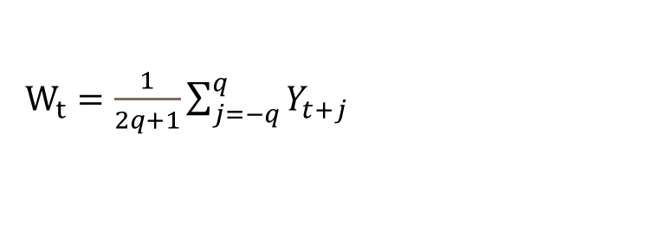
3
정상화
비정상시계열
정상화 방법
평활 – 추세만 있는 시계열
1. 이동평균 평활법
(추세는 선형이라고 가정)
일정기간별 평균을 계산하여 추세를 파악하는 방법
$W_{t}=\frac{1}{2q+1}\sum_{j=−q}^{q}{Y_{t+j}}$
시점 t-q부터 t+q까지의 평균
t-q
t
t+q
Notes:
1. 여기서 q는 보통 교차검증을 통해 MSE을 최소화하는 q를 선택한다.

Slide 43
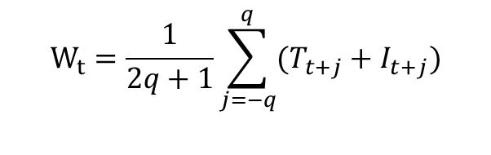
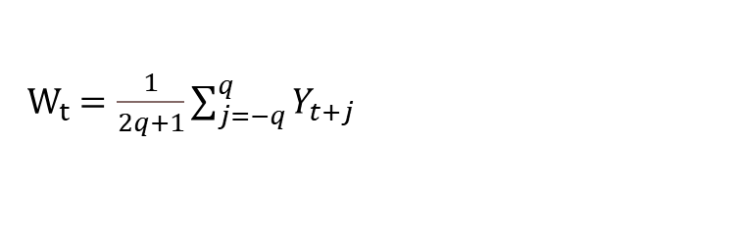

3
정상화
비정상시계열
정상화 방법
평활 – 추세만 있는 시계열
1. 이동평균 평활법
추세성분 $T_{t+j}$와 불규칙성분 $I_{t+j}$으로 분해!
$$W_{t}=\frac{1}{2q+1}\sum_{j=−q}^{q}{(T_{t+j}+I_{t+j})}$$
$W_{t}=\frac{1}{2q+1}\sum_{j=−q}^{q}{Y_{t+j}}$
시점 t-q부터 t+q까지의 평균
t-q
t
t+q

Slide 44

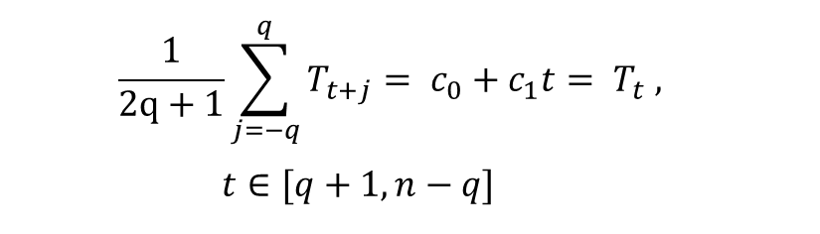
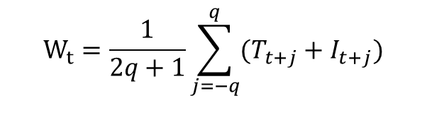
3
정상화
비정상시계열
정상화 방법
평활 – 추세만 있는 시계열
1. 이동평균 평활법
추세성분 $T_{t+j}$
$$\frac{1}{2q+1}\sum_{j=−q}^{q}{T_{t+j}}= c_{0}+c_{1}t= T_{t} ,$$
$$t∈[q+1, n−q]$$
$$W_{t}=\frac{1}{2q+1}\sum_{j=−q}^{q}{(T_{t+j}+I_{t+j})}$$
시점 t-q부터 t+q까지의 평균
= 시점 t에서의 추세!
t-q
t
t+q
Notes:
여기서 시그마의 범위가 –q부터 +q까지 인 이유를 설명해주면 이해하기 좋을듯

Slide 45
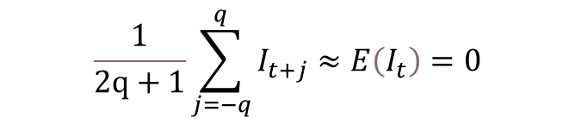

3
정상화
비정상시계열
정상화 방법
평활 – 추세만 있는 시계열
1. 이동평균 평활법
불규칙성분 $I_{t+j}$
$$\frac{1}{2q+1}\sum_{j=−q}^{q}{I_{t+j}}≈E\left(I_{t}\right)=0$$
$$W_{t}=\frac{1}{2q+1}\sum_{j=−q}^{q}{(T_{t+j}+I_{t+j})}$$
불규칙성분 $I_{t}$의 평균 =0
시점 t-q부터 t+q까지의 평균
t-q
t
t+q

Slide 46
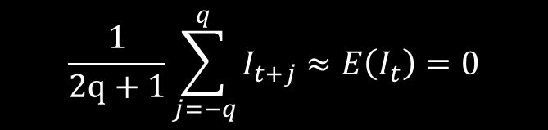
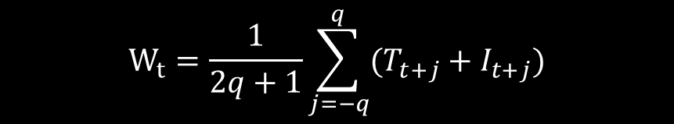
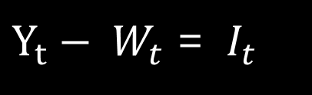

3
정상화
비정상시계열
정상화 방법
평활 – 추세만 있는 시계열
1. 이동평균 평활법
$$W_{t}=\frac{1}{2q+1}\sum_{j=−q}^{q}{(T_{t+j}+I_{t+j})}$$
불규칙성분 $I_{t+j}$
$$\frac{1}{2q+1}\sum_{j=−q}^{q}{I_{t+j}}≈E\left(I_{t}\right)=0$$
$Y_{t}− W_{t}$ = $I_{t}$
$$W_{t}=\frac{1}{2q+1}\sum_{j=−q}^{q}{(T_{t+j}+I_{t+j})}$$
$$\frac{1}{2q+1}\sum_{j=−q}^{q}{I_{t+j}}≈E\left(I_{t}\right)=0$$
추세 제거 성공!
불규칙성분 $I_{t}$의 평균 =0
시점 t-q부터 t+q까지의 평균
$W_{t}≈$ $T_{t} ,$
t-q
t
t+q

Slide 47

3
정상화
비정상시계열
정상화 방법
평활 – 추세만 있는 시계열
1. 이동평균 평활법
불규칙성분 $I_{t+j}$
이동평균평활법:
최근 자료와 과거 자료의 가중치가 동일하다는 단점!
$$\frac{1}{2q+1}\sum_{j=−q}^{q}{I_{t+j}}≈E\left(I_{t}\right)=0$$
$$W_{t}=\frac{1}{2q+1}\sum_{j=−q}^{q}{(T_{t+j}+I_{t+j})}$$
불규칙성분 $I_{t}$의 평균 =0
시점 t-q부터 t+q까지의 평균
t-q
t
t+q

Slide 48





3
정상화
비정상시계열
정상화 방법
평활 – 추세만 있는 시계열
2. 지수 평활법
시점별 가중평균으로 추세를 파악하는 방법
$\hat{T_{1}}= Y_{1}$
$$T_{1}$$
$$T_{2}$$
$$T_{3}$$
$$⋯$$
Notes:
이동평균평활법의 단점 보완한 방법

Slide 49


3
정상화
비정상시계열
정상화 방법
평활 – 추세만 있는 시계열
2. 지수 평활법
시점별 가중평균으로 추세를 파악하는 방법
$$\hat{T_{2}}= aY_{2}+\left(1−a\right)\hat{T_{1}}$$
$$= aY_{2}+\left(1−a\right)Y_{1}$$
$$T_{1}$$
$$T_{2}$$
$$T_{3}$$
$$⋯$$

Slide 50


3
정상화
비정상시계열
정상화 방법
평활 – 추세만 있는 시계열
2. 지수 평활법
시점별 가중평균으로 추세를 파악하는 방법
$$\hat{T_{3}}=aY_{3}+\left(1−a\right)\hat{T_{2}}$$
$$=aY_{3}+a\left(1−a\right)Y_{2}+{(1−a)}^{2}Y_{1}$$
$$T_{1}$$
$$T_{2}$$
$$T_{3}$$
$$⋯$$

Slide 51
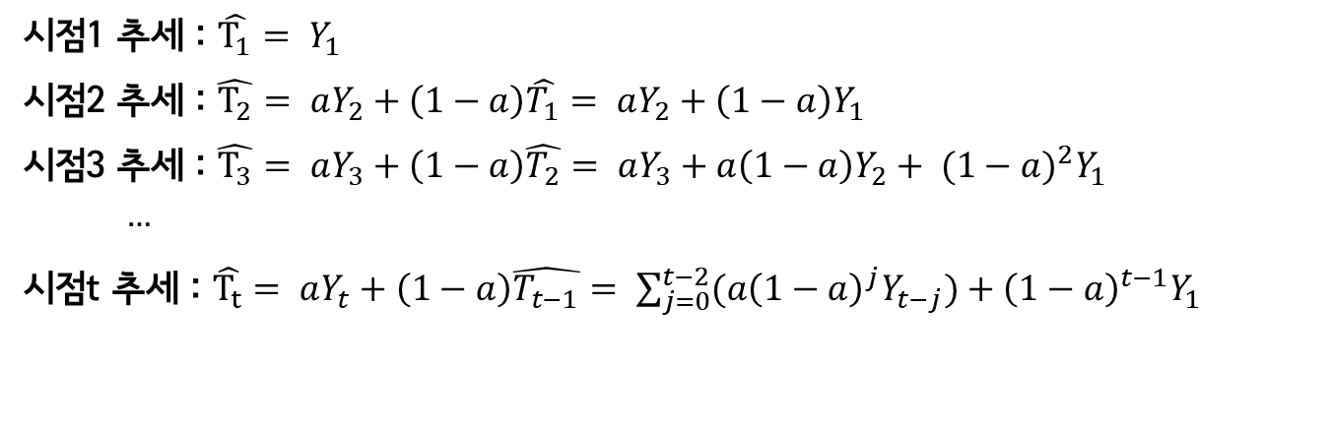
3
정상화
비정상시계열
정상화 방법
평활 – 추세만 있는 시계열
2. 지수 평활법
시점1 추세 : $\hat{T_{1}}= Y_{1}$
시점2 추세 : $\hat{T_{2}}= aY_{2}+\left(1−a\right)\hat{T_{1}}= aY_{2}+\left(1−a\right)Y_{1}$
시점3 추세 : $\hat{T_{3}}= aY_{3}+\left(1−a\right)\hat{T_{2}}= aY_{3}+a\left(1−a\right)Y_{2}+ {(1−a)}^{2}Y_{1}$
…
시점t 추세 : $\hat{T_{t}}= aY_{t}+\left(1−a\right)\hat{T_{t−1}}= \sum_{j=0}^{t−2}{(a{\left(1−a\right)}^{j}Y_{t−j})+{\left(1−a\right)}^{t−1}Y_{1}}$
평활계수 a가 클수록 시계열 변화에 따른 예측값의 변화가 크다.
최근자료에 더 큰 가중치를 부여함으로써 이동평균평활법의 단점 보완

Slide 52
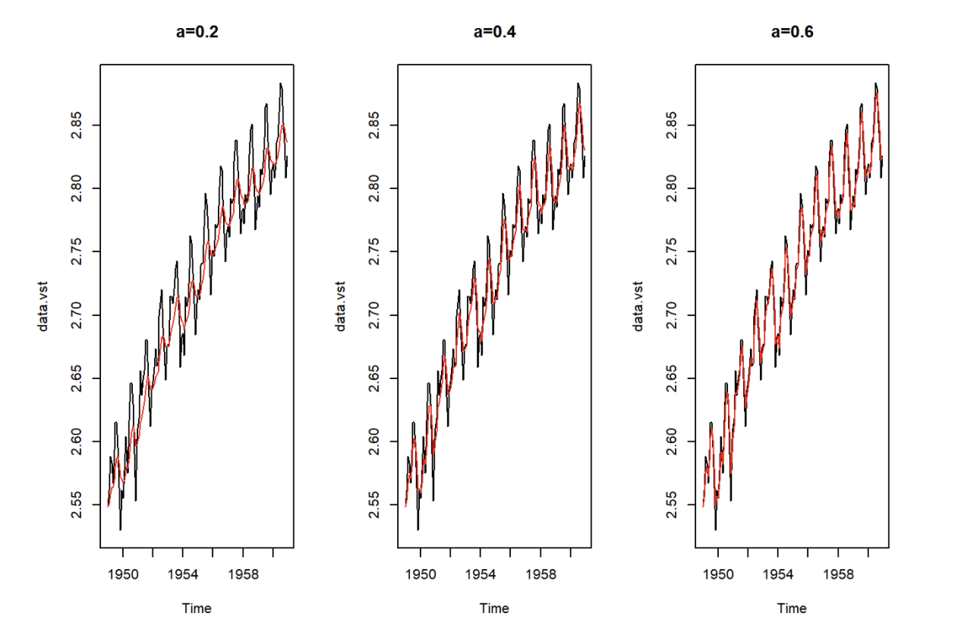
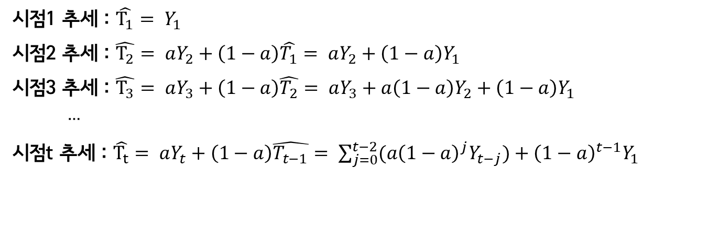
3
정상화
비정상시계열
정상화 방법
평활 – 추세만 있는 시계열
2. 지수 평활법
시점1 추세 : $\hat{T_{1}}= Y_{1}$
시점2 추세 : $\hat{T_{2}}= aY_{2}+\left(1−a\right)\hat{T_{1}}= aY_{2}+\left(1−a\right)Y_{1}$
시점3 추세 : $\hat{T_{3}}= aY_{3}+\left(1−a\right)\hat{T_{2}}= aY_{3}+a\left(1−a\right)Y_{2}+\left(1−a\right)Y_{1}$
…
시점t 추세 : $\hat{T_{t}}= aY_{t}+\left(1−a\right)\hat{T_{t−1}}= \sum_{j=0}^{t−2}{(a{\left(1−a\right)}^{j}Y_{t−j})+{\left(1−a\right)}^{t−1}Y_{1}}$
평활계수 a가 클수록 시계열 변화에 따른 예측값의 변화가 크다.
최근자료에 더 큰 가중치를 부여함으로써 이동평균평활법의 단점 보완

Slide 53
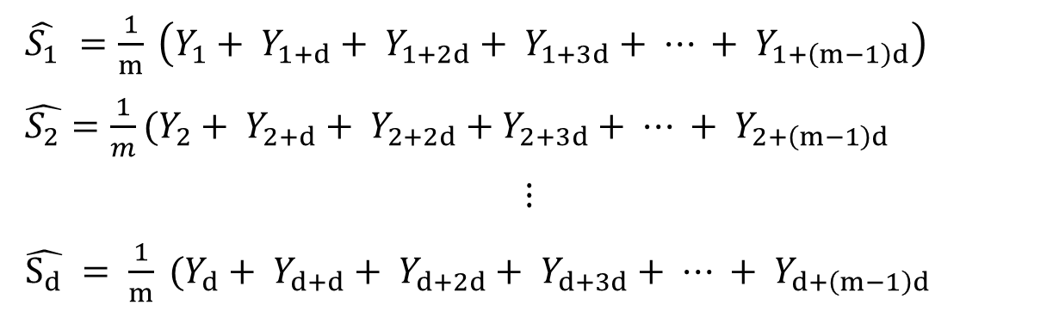
3
정상화
비정상시계열
정상화 방법
평활 – 계절성만 있는 시계열
Seasonal Smoothing
$\hat{S_{t}}$를 같은 주기를 갖는 모든 값들의 평균값으로 대체.
(계절성 주기 : d)
$\hat{S_{1}} =\frac{1}{m} \left(Y_{1}+ Y_{1+d}+ Y_{1+2d}+ Y_{1+3d}+ ⋯ + Y_{1+\left(m−1\right)d}\right)$
$\hat{S_{2}}=\frac{1}{m}(Y_{2}+ Y_{2+d}+ Y_{2+2d}+Y_{2+3d}+ ⋯ + Y_{2+\left(m−1\right)d}$
$$⋮$$
$\hat{S_{d}} = \frac{1}{m} (Y_{d}+ Y_{d+d}+ Y_{d+2d}+ Y_{d+3d}+ ⋯ + Y_{d+\left(m−1\right)d}$

Slide 54
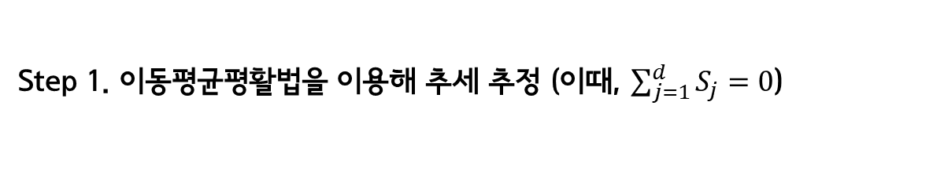
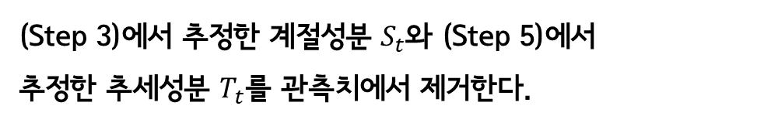
3
정상화
비정상시계열
정상화 방법
평활 - 추세와 계절성 둘 다 있는 시계열
<Classical decomposition algorithm>
Step 1. 이동평균평활법을 이용해 추세 추정 (이때, $\sum_{j=1}^{d}{S_{j}}=0$)
Step 2. 관측값에서 추정한 추세를 빼서 계절성과 불규칙성분만 남긴다.
$$Y_{t}− \hat{T_{t}}≈S_{t}+ I_{t}$$
Step 3. Seasonal Smoothing을 통해 계절성분 $S_{t}$를 추정
Step 4. 관측값에서 추정한 계절성을 빼서 추세와 불규칙성분만 남긴다.
Step 5. (Step 4)식에서 추세성분 $T_{t}$를 회귀를 통해 추정
(Step 3)에서 추정한 계절성분 $S_{t}$와 (Step 5)에서
추정한 추세성분 $T_{t}$를 관측치에서 제거한다.
마무리
Notes:
1. Seasonal Smoothing 이 앞에서 설명한 그 방법이라는 걸 말해줘야할듯.

Slide 55
3
정상화
비정상시계열
정상화 방법
회귀 - 추세와 계절성 둘 다 있는 시계열
STEP 1.
추세만 있는 시계열을 가정한 후 추세 제거
$T_{t}$를 최소제곱법으로 추정
$$Y_{t}= T_{t}+ I_{t} , E\left(I_{t}\right)=0$$
$$Y_{t}−T_{t}= I_{t}$$
③ 차분 을 활용한
추세/계절성 제거
STEP 2.
계절성만 있는 시계열로 가정한 후 계절성 제거
STEP 1.
$S_{t}$를 최소제곱법으로 추정
$$Y_{t}= S_{t}+ I_{t}, E\left(I_{t}\right)=0$$
$$Y_{t}−S_{t}= I_{t}$$
STEP 3.
추세가 다시 생길 경우 STEP 1 과정 반복

Slide 56


3
정상화
비정상시계열
정상화 방법
차분의 정의
현재 시계열에서 과거 시계열을 뺀 것!
1차 차분
∇$X_{t}$ = $X_{t}$ - $X_{t−1}$
2차 차분
∇²$X$_{t}=∇(∇𝑋_{𝑡})
= $Xt$− 𝑋_{𝑡-1}−(𝑋_{𝑡−1}−𝑋_{𝑡−2})
= 𝑋_{𝑡}−2𝑋_{𝑡−1}+𝑋_{𝑡−2}

Slide 57
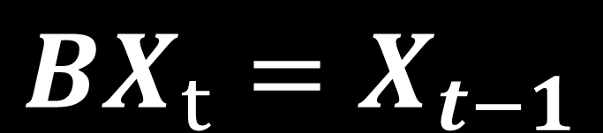
3
정상화
비정상시계열
정상화 방법
차분의 정의
현재 시계열에서 과거 시계열을 뺀 것!
후항연산자(Backshift Operator)
1차 차분
∇$X_{t}$ = $X_{t}$ - $X_{t−1}$
2차 차분
∇²$X$_{t}=∇(∇𝑋_{𝑡})
= $Xt$− 𝑋_{𝑡-1}−(𝑋_{𝑡−1}−𝑋_{𝑡−2})
= 𝑋_{𝑡}−2𝑋_{𝑡−1}+𝑋_{𝑡−2}
$$BX_{t}=X_{t−1}$$
앞으로 배울 식들을 간단하게 표현할 수 있다!!

Slide 58

3
정상화
비정상시계열
정상화 방법
차분 – 후항연산자
후항 연산자 이용
1차 차분
∇$X_{t}$ = $X_{t}$ -BX_{t} =(1- B)X_{t}
2차 차분
∇²$X$_{t}=∇(∇𝑋_{𝑡})
= $Xt$− 𝑋_{𝑡-1}−(𝑋_{𝑡−1}−𝑋_{𝑡−2})
= 𝑋_{𝑡}−2𝑋_{𝑡−1}+𝑋_{𝑡−2}=(1- B)² X_{t}

Slide 59

3
정상화
비정상시계열
정상화 방법
차분 - 추세만 있는 시계열
추세가 k차 다항식일 경우 k번 차분
추세가 2차식일 때 :
$Y_{t}=T_{t}+ I_{t}= \left(c_{0}+c_{1}t+c_{2}t^{2}\right)+I_{t}$
$$∇^{2}Y_{t}= Y_{t}−2Y_{t−1}+ Y_{t−2}$$
$$=2c_{2}+(I_{t}−2I_{t−1}+ I_{t−2})$$
∴ 상수와 오차항만 남아 추세 제거 가능!!

Slide 60
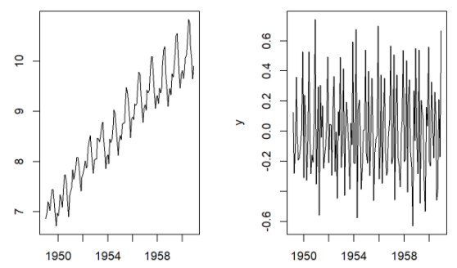
3
정상화
비정상시계열
정상화 방법
차분 - 추세만 있는 시계열
[ 차분 전 ]
[ 2차 차분 후 ]

Slide 61

3
정상화
비정상시계열
정상화 방법
차분 - 계절성만 있는 시계열
계절차분(Seasonal differencing)을 통해 계절성 제거 가능!
주기가 d인 계절차분 :
$$∇_{d}X_{t}=\left(1−B^{d}\right)X_{t}= X_{t}− X_{t−d}$$
Cf) d차 차분 : $∇^{d}X_{t}={\left(1−B\right)}^{d}X_{t}$
∴ 오차항만 남아 계절성 제거 가능!!

Slide 62
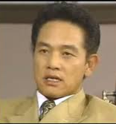

3
정상화
비정상시계열
정상화 방법
차분 - 계절성만 있는 시계열
Ex) 주기가 4인 시계열
∇₄ 𝑌_{𝑡}=(1−$B^{4}$) 𝑌_{𝑡}
=(1− $B^{4}$)(𝑆_{𝑡}+𝐼_{𝑡} )
=(𝑆_{𝑡}+𝐼_{𝑡} )−(𝑆_{(𝑡−4)}+𝐼_{(𝑡−4)} )
= 𝐼_{𝑡}− 𝐼_{(𝑡−4)}
계절차분(Seasonal differencing)을 통해 계절성 제거 가능!
주기가 d인 계절차분 :
$$∇_{d}X_{t}=\left(1−B^{d}\right)X_{t}= X_{t}− X_{t−d}$$
Cf) d차 차분 : $∇^{d}X_{t}={\left(1−B\right)}^{d}X_{t}$
∴ 오차항만 남아 계절성 제거 가능!!
예시를 달라!

Slide 63
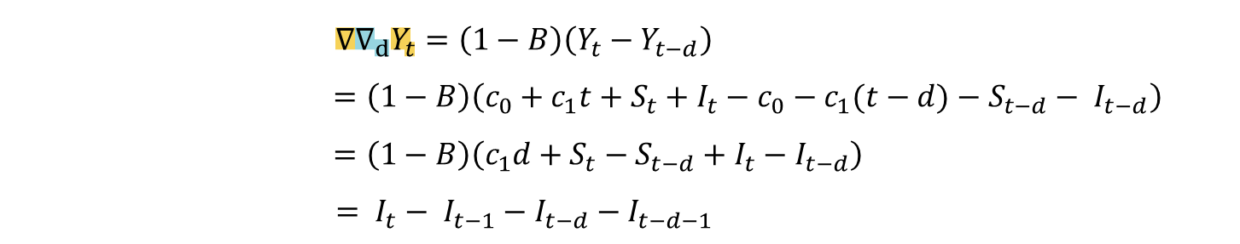
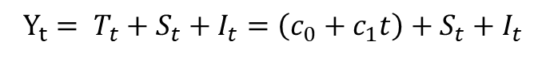
3
정상화
비정상시계열
정상화 방법
차분 – 추세와 계절성 모두 있는 시계열
STEP 1.
추세와 계절성이 있는 모형을 가정
$$Y_{t}= T_{t}+S_{t}+I_{t}=\left(c_{0}+c_{1}t\right)+S_{t}+I_{t}$$
STEP 2.
1차 차분과 주기가 d인 계절 차분 동시에 적용
$$∇∇_{d}Y_{t}=\left(1−B\right)\left(Y_{t}−Y_{t−d}\right)$$
$$=\left(1−B\right)\left(c_{0}+c_{1}t+S_{t}+I_{t}−c_{0}−c_{1}(t−d)−S_{t−d}− I_{t−d}\right)$$
$$=\left(1−B\right)\left(c_{1}d+S_{t}−S_{t−d}+I_{t}−I_{t−d}\right)$$
$$= I_{t}− I_{t−1}−I_{t−d}−I_{t−d−1}$$

Slide 64
3
정상화
비정상시계열
정상화 방법
차분 – 추세와 계절성 모두 있는 시계열
STEP 1.
추세와 계절성이 있는 모형을 가정
$$Y_{t}= T_{t}+S_{t}+I_{t}=\left(c_{0}+c_{1}t\right)+S_{t}+I_{t}$$
오차항만 남아 추세와 계절성 제거 가능
계절차분과 1차차분의 순서를 바꾸어도 결과는 같음
STEP 2.
1차 차분과 주기가 d인 계절 차분 동시에 적용
$$∇∇_{d}Y_{t}=\left(1−B\right)\left(Y_{t}−Y_{t−d}\right)$$
$$=\left(1−B\right)\left(c_{0}+c_{1}t+S_{t}+I_{t}−c_{0}−c_{1}(t−d)−S_{t−d}− I_{t−d}\right)$$
$$=\left(1−B\right)\left(c_{1}d+S_{t}−S_{t−d}+I_{t}−I_{t−d}\right)$$
$$= I_{t}− I_{t−1}−I_{t−d}−I_{t−d−1}$$

Slide 65
4
정상성 검정

Slide 66

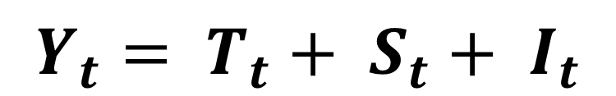
4
정상성 검정
자기공분산함수
백색잡음
백색잡음 검정
정상성 검정이란?
$$Y_{t}= T_{t}+ S_{t}+ I_{t}$$
추세와 계절성 제거 후
마지막에 남은 오차항이 정상성을 따르는지
검정하는 과정!

Slide 67
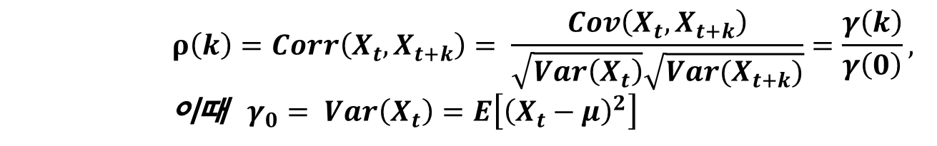
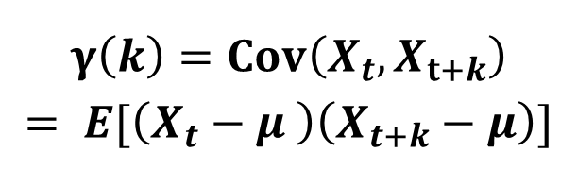
4
정상성 검정
자기공분산함수
백색잡음
백색잡음 검정
자기공분산함수(Auto-Covariance Function)
$$γ\left(k\right)=Cov\left(X_{t}, X_{t+k}\right)$$
$$= E[\left(X_{t}−μ \right)\left(X_{t+k}−μ\right)]$$
다루는 모든 데이터는
샘플이므로
추정한 값을 쓴다!
자기상관계수(Auto-Correlation Funciton)
$$ρ\left(k\right)=Corr\left(X_{t},X_{t+k}\right)= \frac{Cov\left(X_{t}, X_{t+k}\right)}{\sqrt{Var\left(X_{t}\right)}\sqrt{Var(X_{t+k})}}=\frac{γ\left(k\right)}{γ\left(0\right)},$$
이때 $γ_{0}= Var\left(X_{t}\right)=E\left[{\left(X_{t}−μ\right)}^{2}\right]$

Slide 68

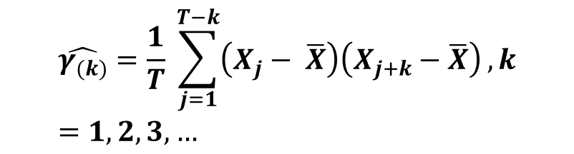
4
정상성 검정
자기공분산함수
백색잡음
백색잡음 검정
표본자기공분산함수(SACVF)
$$\hat{γ_{(k)}}=\frac{1}{T} \sum_{j=1}^{T−k}{\left(X_{j}− \overline{X}\right)\left(X_{j+k}−\overline{X}\right)}, k=1,2,3,…$$
다루는 모든 데이터는
샘플이므로
추정한 값을 쓴다!
표본자기상관계수(SACF)
$$\hat{ρ_{(k)}}=\frac{\hat{γ_{(k)}}}{\hat{γ_{(0)}}}$$
∴ SACF가 크면
시차 K에 대해 상관관계 존재!!

Slide 69
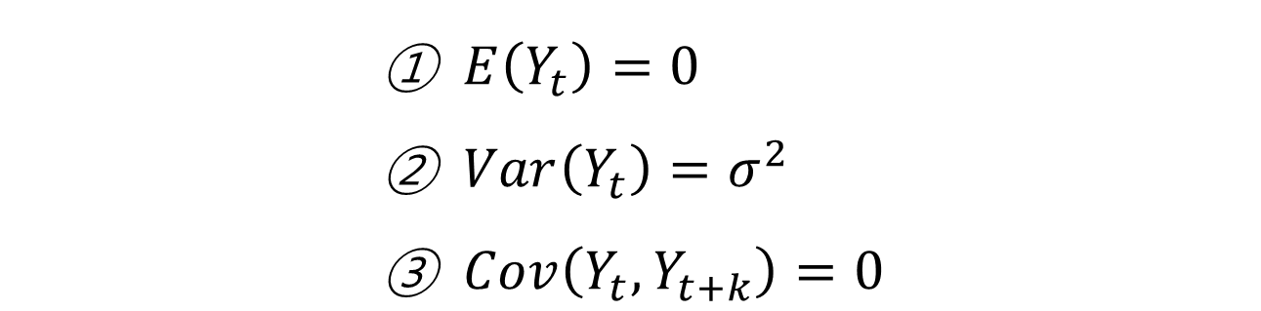

4
정상성 검정
자기공분산함수
백색잡음
백색잡음 검정
백색잡음이란?
$$\left.Y_{t}\sim WN(0, σ_{Y}^{2}\right)$$
대표적인 정상시계열의 예시로, 서로 독립 & 동일한 분포를 따르는(iid)
확률변수들로 구성된 확률과정
$E\left(Y_{t}\right)=0$
$Var\left(Y_{t}\right)=σ^{2}$
$Cov\left(Y_{t}, Y_{t+k}\right)=0$
강한 조건 대신 다음 조건만 만족하면
백색잡음이라 하자!

Slide 70


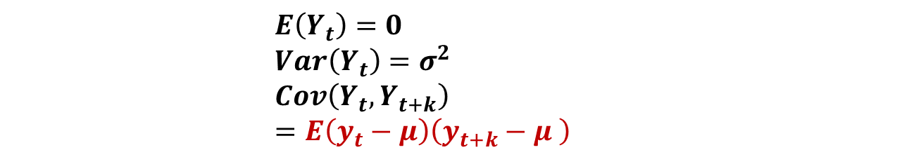
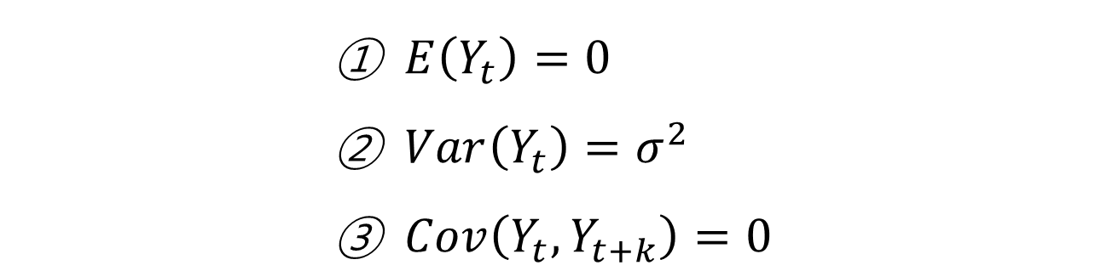
4
정상성 검정
자기공분산함수
백색잡음
백색잡음 검정
백색잡음의 조건
백색잡음인 오차항
“약정상성” + “공분산 = 0”
∴ 시계열 자료의 공분산 행렬 추정 불필요
⇒ 추가적인 모델링 불필요
$E\left(Y_{t}\right)=0$
$Var\left(Y_{t}\right)=σ^{2}$
$Cov\left(Y_{t}, Y_{t+k}\right)=0$
약정상성 조건
$$E\left(Y_{t}\right)=0$$
$$Var\left(Y_{t}\right)=σ^{2}$$
$$Cov\left(Y_{t}, Y_{t+k}\right)$$
$$=E\left(y_{t}−μ\right)\left(y_{t+k}−μ \right)$$

Slide 71
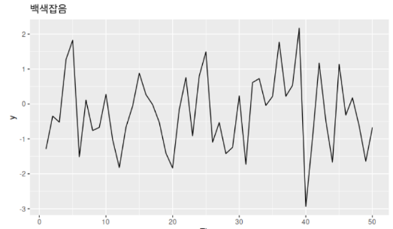
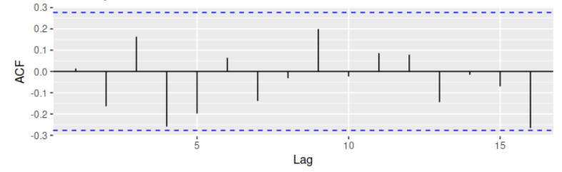
4
정상성 검정
자기공분산함수
백색잡음
백색잡음 검정
백색잡음 그래프
[ 백색잡음 그래프 ]
[ 백색잡음의 ACF]
내용을 입력해주세요.

Slide 72


4
정상성 검정
자기공분산함수
백색잡음
백색잡음 검정
자기상관관계 유무 검정
귀무가설: $H_{0}: ρ_{1}{=ρ}_{2}=…= ρ_{k}=0$
ACF그래프를 통한 검정 :
ACF, PACF그래프가 각 시점에서 신뢰구간안에 존재하고 있을 경우
⇒ 잔차 간의 상관관계가 없다고 판단
포트맨토 검정(Portmanteau Test, Ljung-Box 검정) :
$ϵ_{t}\sim N\left(0, σ^{2}\right)$ 가정하에서 검정통계량 $Q^{′}=T\left(T+2\right)\sum_{k=1}^{h}{\frac{r_{k}^{2}}{T−k}}\sim χ(h−K)$ 를 사용하여 검정
Notes:
백색잡음을 검정하기 위해서 어떤 검정들이 있는지 미리 말해주고 그 검정들을 사용하게 된 그배경을 설명해주면 좋을듯. 예를들어, cov 조건때문에 자기상관관계의 유무를 검정할 것이고, 표본크기가 충분히 클 경우
잔차의 상관계수가 정규분포를 따른다는 이론에 의거해서 정규성 검정을 할 것이다.라는 식으로.
특히나 정규성 검정의 경우에는 설명하지 않으면 왜 하는지 모를 것.

Slide 73
4
정상성 검정
자기공분산함수
백색잡음
백색잡음 검정
자기상관관계 유무 검정
[ 백색잡음의 ACF]
귀무가설: $H_{0}: ρ_{1}{=ρ}_{2}=…= ρ_{k}=0$
ACF그래프를 통한 검정 :
ACF, PACF그래프가 각 시점에서 신뢰구간안에 존재하고 있을 경우
⇒ 잔차 간의 상관관계가 없다고 판단
포트맨토 검정(Portmanteau Test, Ljung-Box 검정) :
$ϵ_{t}\sim N\left(0, σ^{2}\right)$ 가정하에서 검정통계량 $Q^{′}=T\left(T+2\right)\sum_{k=1}^{h}{\frac{r_{k}^{2}}{T−k}}\sim χ(h−K)$ 를 사용하여 검정
ACF함수로 검정한 결과,
신뢰구간 내에 있으므로
유의미한 자기상관성을
갖지 않는다!

Slide 74

4
정상성 검정
자기공분산함수
백색잡음
백색잡음 검정
정규성 검정
QQplot확인 :
Qqplot으로 정규성 가정 만족 여부 시각적으로 확인
Kolmogorov-Smirnov test :
자료의 평균/표준편차와 히스토그램을 표준정규분포와 비교
⇒ 적합도 검정
귀무가설 : ‘정규성을 따른다’
Jarque-Bera test : 왜도와 첨도를 정규분포와 비교
⇒ 정규성 검정
귀무가설 : ‘데이터가 정규분포를 따른다’

Slide 75

4
정상성 검정
자기공분산함수
백색잡음
백색잡음 검정
정규성 검정
QQplot확인 :
Qqplot으로 정규성 가정 만족 여부 시각적으로 확인
Kolmogorov-Smirnov test :
자료의 평균/표준편차와 히스토그램을 표준정규분포와 비교
⇒ 적합도 검정
귀무가설 : ‘정규성을 따른다’
Jarque-Bera test : 왜도와 첨도를 정규분포와 비교
⇒ 정규성 검정
귀무가설 : ‘데이터가 정규분포를 따른다’
qqplot을 통해
간편하게
정규성을 확인할 수 있다!

Slide 76

4
정상성 검정
자기공분산함수
백색잡음
백색잡음 검정
정상성 검정
kpss test :
단위근(Unit-root) 검정 방법 중 하나.
귀무가설: ‘시계열이 정상(stationary)시계열이다.’
ADF(Augmented Dickey-Fuller)Test :
단위근 검정방법 중 하나이며, DF검정을 일반화 한 것
귀무가설: ‘자료에 단위근이 존재한다.’ VS 대립가설: ‘자료가 정상성을 만족한다.’
PP(Phillips-Perron)Test :
이분산의 경우에도 사용 가능.
귀무가설은 ‘데이터가 비정상이다.’ VS 대립가설: ‘자료가 정상성을 만족한다.’
각 방법의 귀무가설이
모두 다르므로 주의!!

Slide 77

4
정상성 검정
자기공분산함수
백색잡음
백색잡음 검정
정상성 검정
kpss test :
단위근(Unit-root) 검정 방법 중 하나.
귀무가설: ‘시계열이 정상(stationary)시계열이다.’
ADF(Augmented Dickey-Fuller)Test :
단위근 검정방법 중 하나이며, DF검정을 일반화 한 것
귀무가설: ‘자료에 단위근이 존재한다.’ VS 대립가설: ‘자료가 정상성을 만족한다.’
PP(Phillips-Perron)Test :
이분산의 경우에도 사용 가능.
귀무가설은 ‘데이터가 비정상이다.’ VS 대립가설: ‘자료가 정상성을 만족한다.’
각 방법의 귀무가설이
모두 다르므로 주의!!
Adf테스트 결과
p-value를 통해
귀무가설의 기각여부로
정상성을 판단할 수 있다!

Slide 78
THANK YOU

